Slide 1
Система удаленного мониторинга пациентов с заболеваниями опорно-двигательного аппарата
Санкт-Петербургский государственный университет аэрокосмического приборостроения
Команда №3

Slide 2
Проблема
1. Частота нарушений осанки и деформации позвоночника:
у 30-60 % детей и подростков.
у 80 % взрослых.

Slide 3
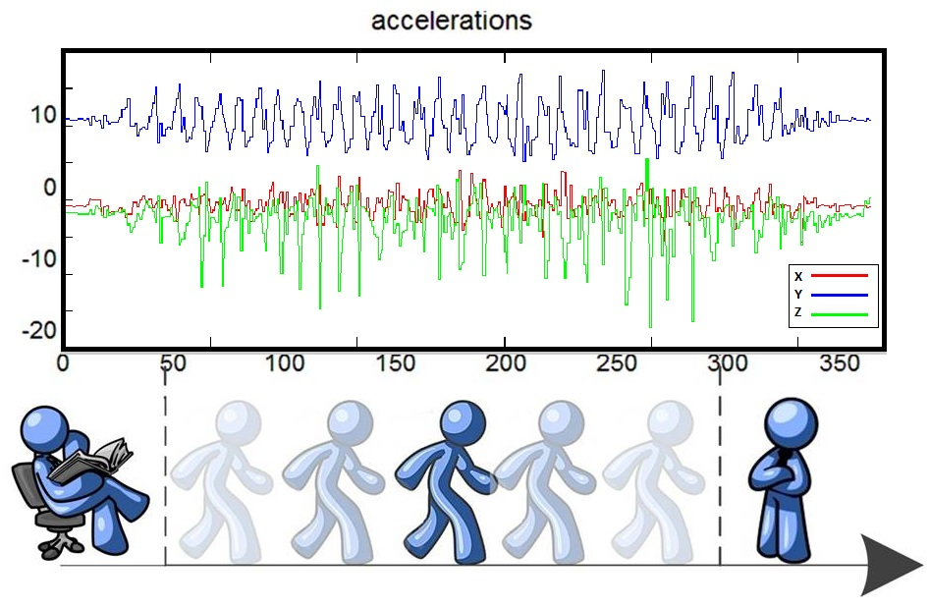
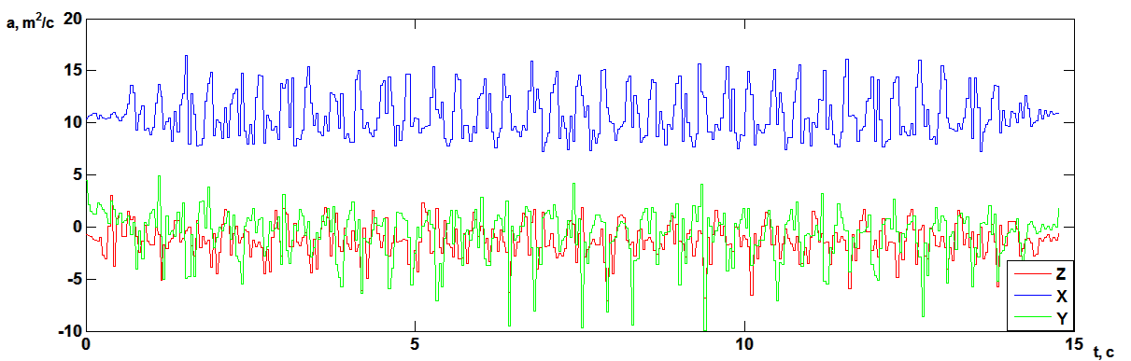
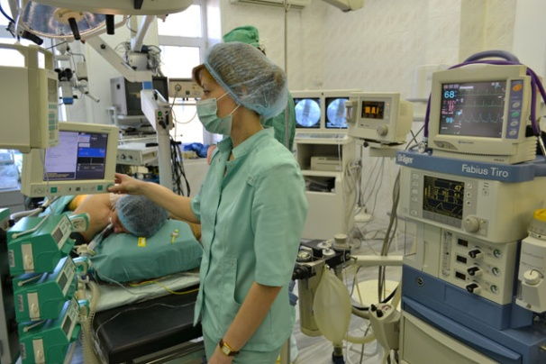
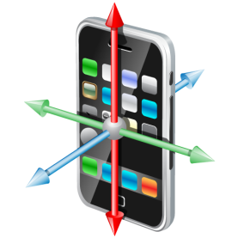
Проблема
Современные мобильные устройства снабжены акселерометрами, с помощью которых можно анализировать состояние опорно-двигательного аппарата.

Slide 4
Решение
Разработать систему удаленного мониторинга пациентов с заболеваниями опорно-двигательного аппарата на основе данных, полученных с акселерометров мобильных устройств.

Slide 5
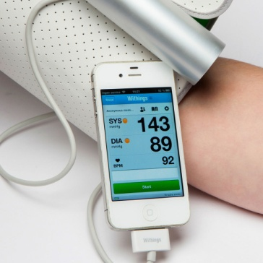
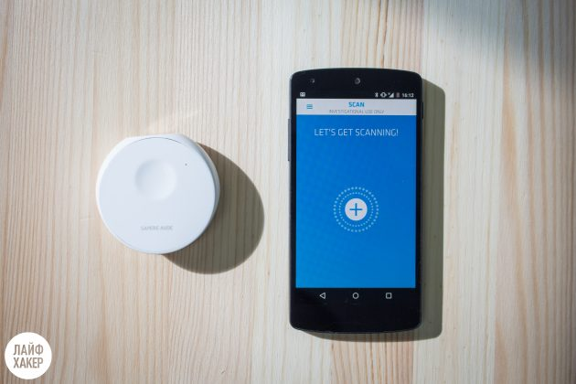
Существующие аналоги
В области программного обеспечения:
- «Wireless Blood Pressure Monitor» компании «Withings»;
- «Scout» компании «Scanadu».
В области ортопедии и травматологии:
- рентген;
- компьютерная томография;
- магнитно-резонансная томография
- приборы, в состав которых входят акселерометры

Slide 6
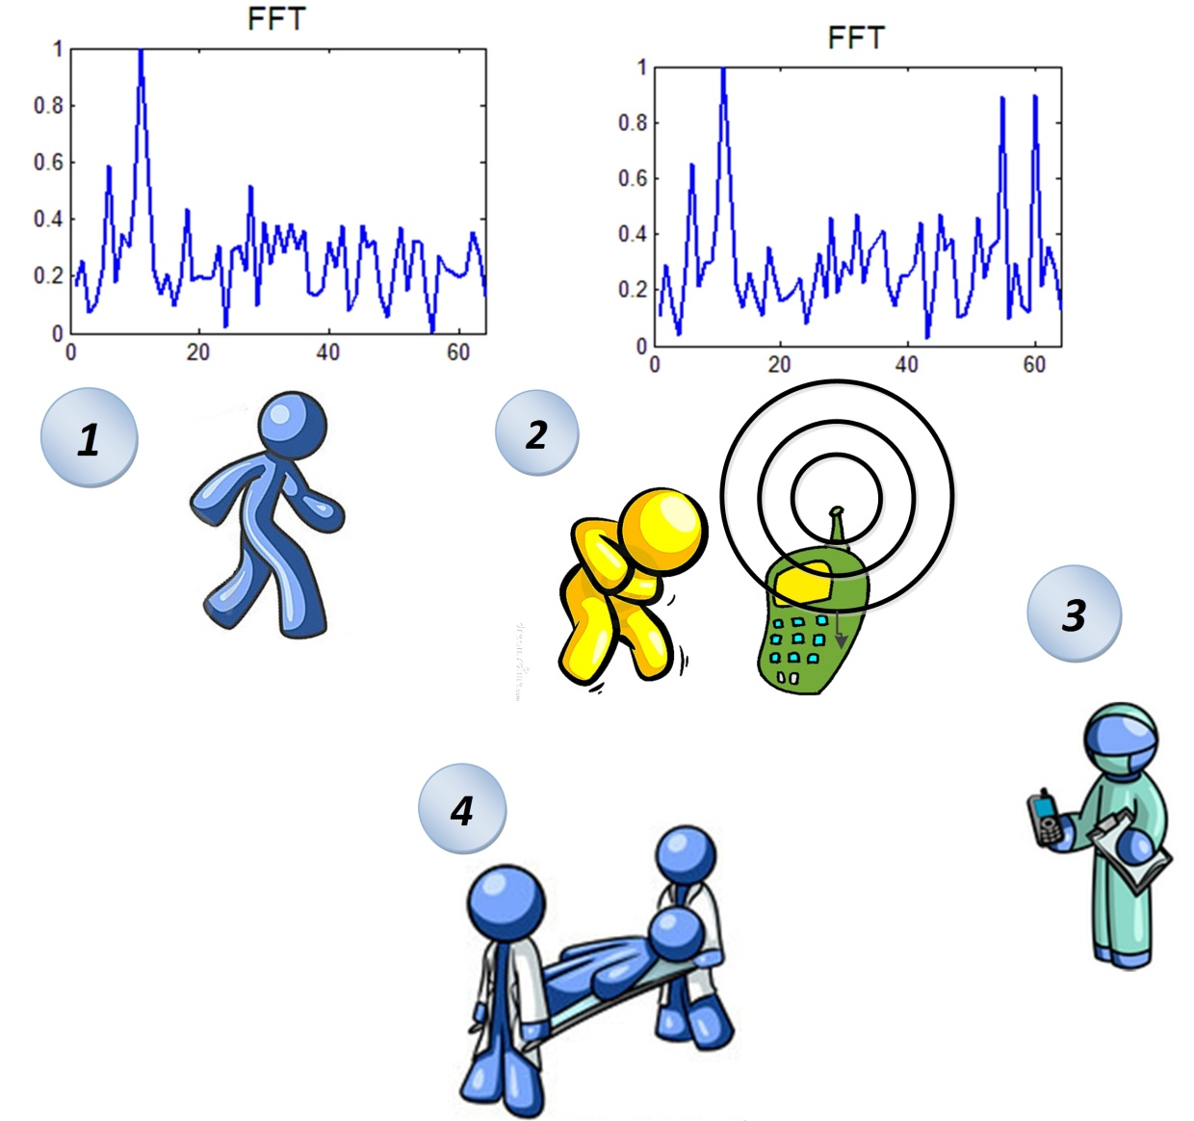
Планируемое использование системы
Во время ходьбы происходит запись данных с трех осей акселерометра.
Полученные данные обрабатываются приложением.
Результат отправляется на сервер в медицинском учреждении.

Slide 7
Планируемые потребители

Slide 8
Маркетинговые мероприятия

Slide 9
Анализ рынка

Slide 10
Направления дальнейших действий

Slide 11
Выводы

Slide 12
Контактная информация

Slide 13
Спасибо за внимание!

Slide 14
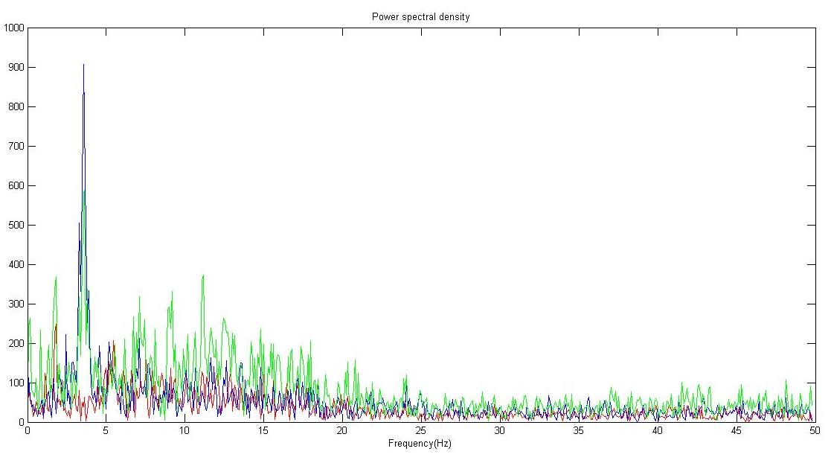
Спектр испытуемого №1(21 год, м, заболевание - сколиоз)
X:3.542
Y:906.5
X:3.633
Y:587.5

Slide 15
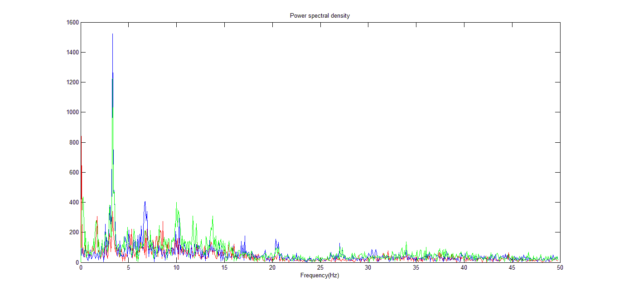
Спектр испытуемого №2(23 год, м)

Slide 16
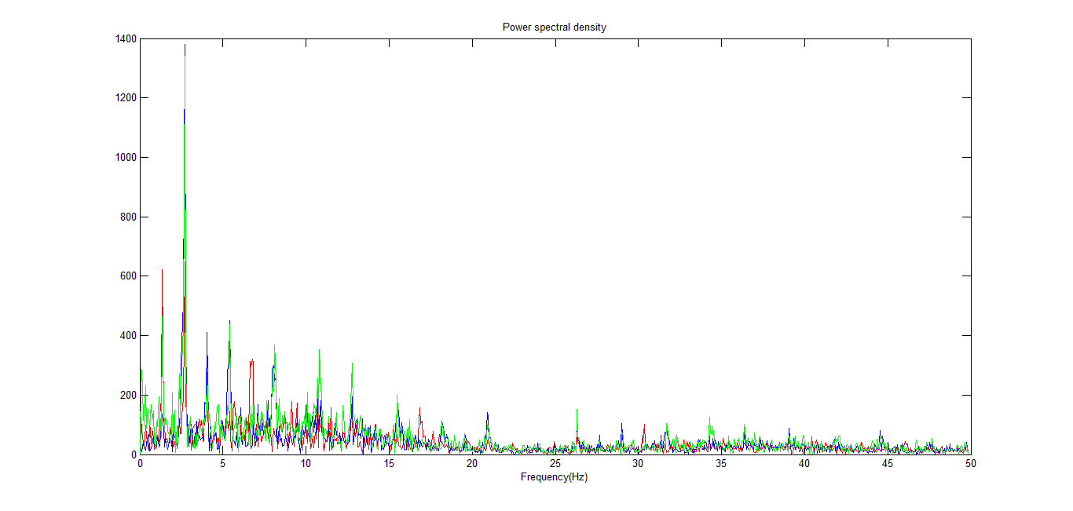
Спектр испытуемого №3(21 год, м)

Slide 17
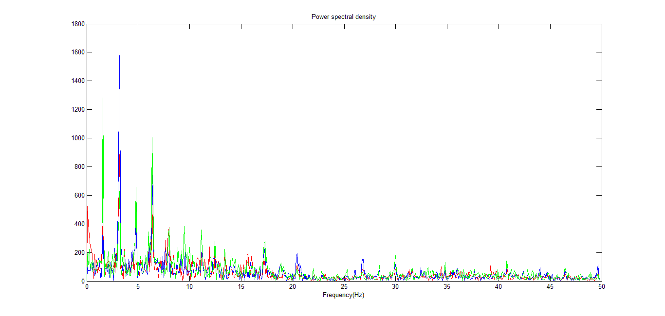
Спектр испытуемого №4(20 лет, м)

Slide 18
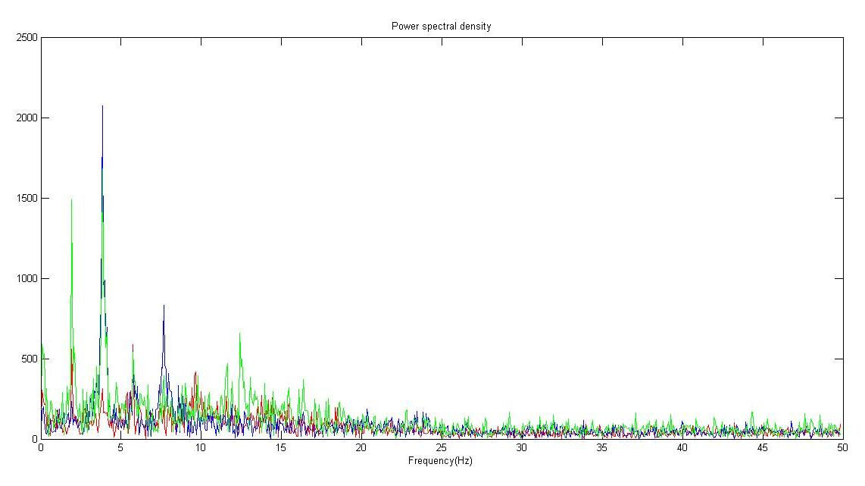
Спектр испытуемого №5(20 лет, ж)

Slide 19
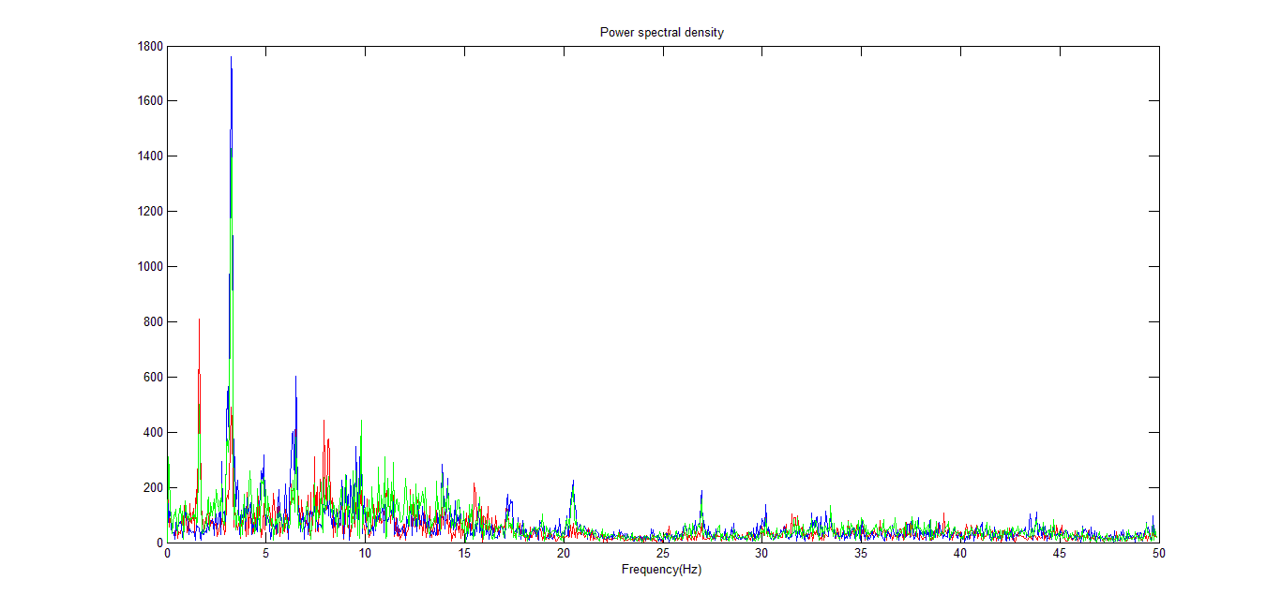
Спектр испытуемого №6(44 года, ж)

Slide 20
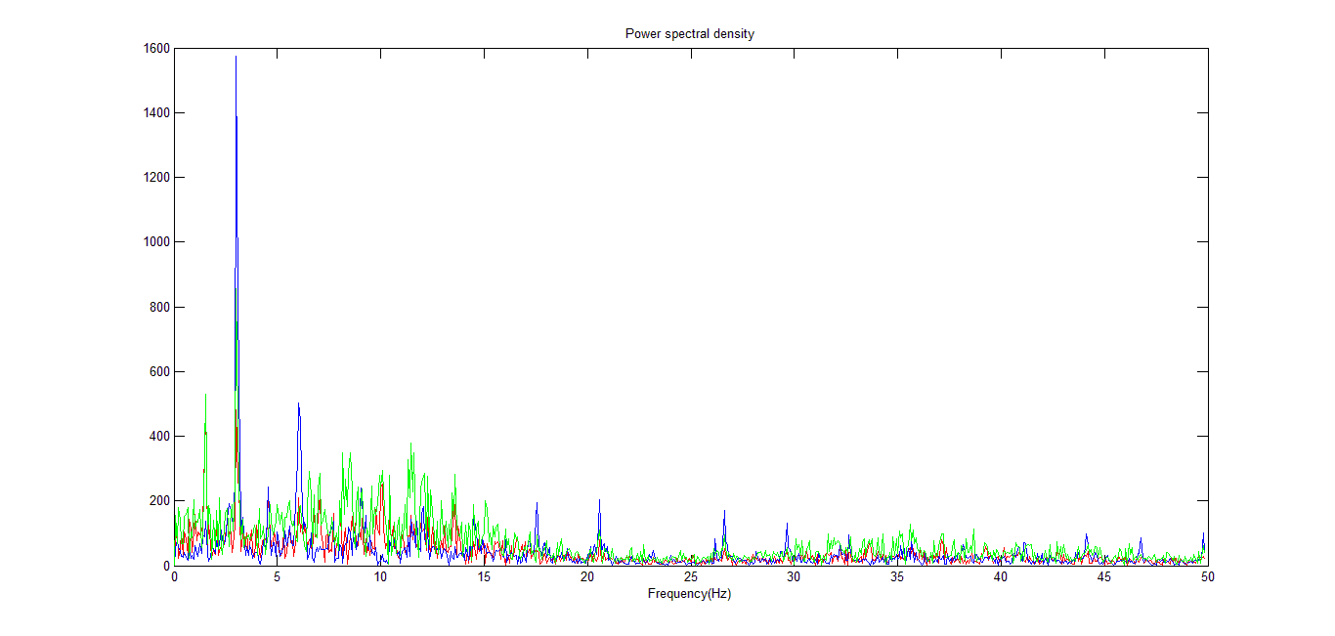
Спектр испытуемого №7(44 года, м)

Slide 21
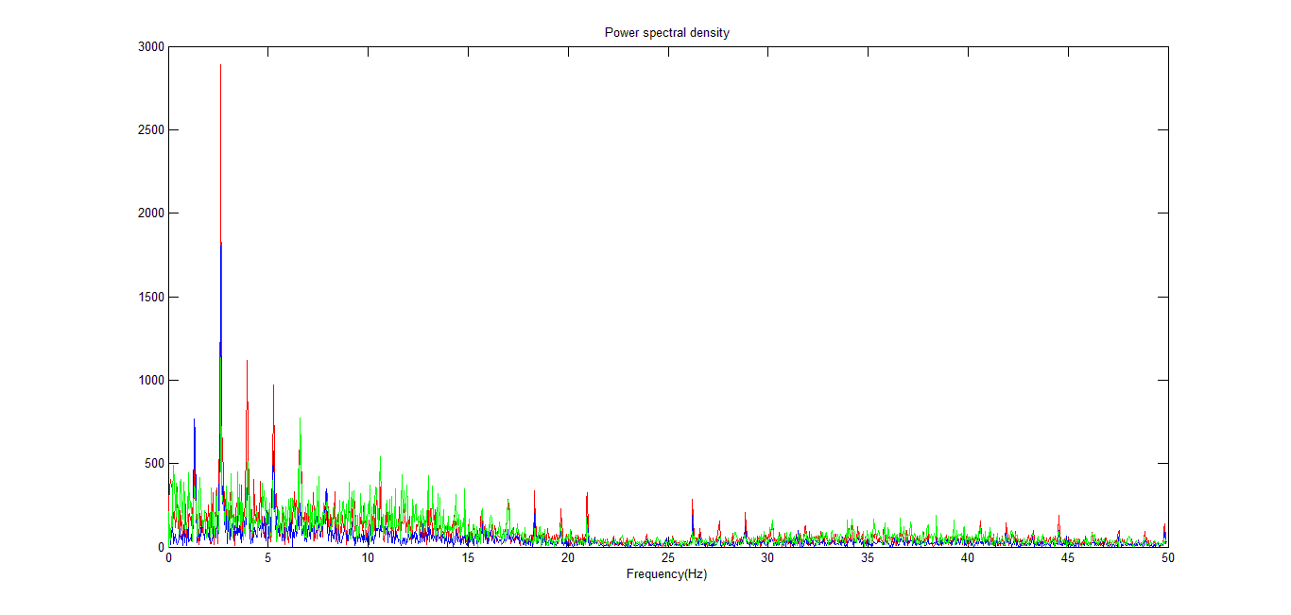
Спектр испытуемого №8(80 лет, м, коксартроз)

